Slide 1
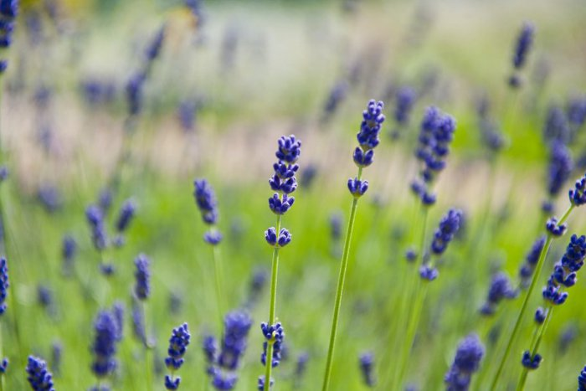
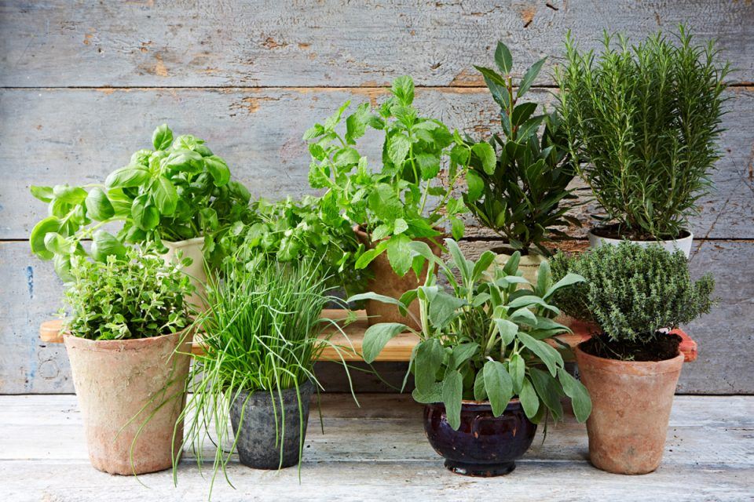
LIEČIVÉ RASTLINY
Ľudmila Čirková

Slide 2
LIEČIVÉ RASTLINY
Ľudia už dávno spoznali liečivé účinky
rastlín.
Liečivé rastliny sa využívajú pri liečení
niektorých chorôb a na výrobu liekov.
V liečivých rastlinách sa najviac
vyznali bylinkári.
Rastú voľne v prírode, niektoré sa aj
pestujú.
Počkaj, neplaš, nerob krik,
nemusí hneď lekár prísť.
Zavoláme na bylinky,
pomôžu ti z ťažkej chvíľky.“

Slide 3
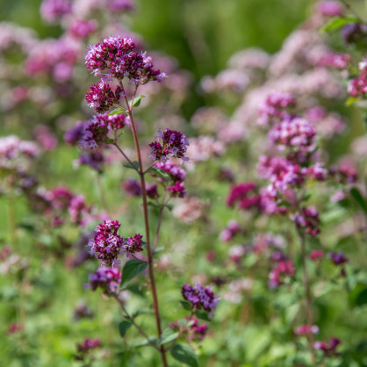
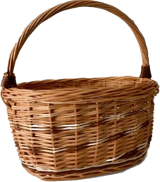
ZÁSADY ZBERU
Liečivé rastliny zbierame zásadne
za slnečného počasia.
Zbierané časti ukladáme voľne do
košíka alebo papierového obalu.
Nazbierané časti sušíme vo vetraných
miestnostiach a v tieni.
„Tu ma bolí, tam ma pichá,
aká je to potvora?
Už sa mi aj ťažko dýcha...
Rýchlo volaj doktora!“

Slide 4
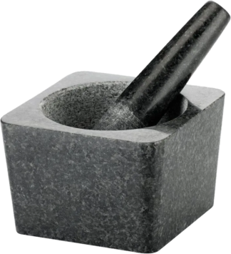
PRÍPRAVKY
Z liečivých rastlín môžeme vyrobiť:
čaj
masť
šťavu (z čerstvej rastliny)
tinktúru
olej
sedací alebo úplný kúpeľ ...
„Skoro, skoro, skorocel,
skoro som ti ochorel.
Ale z tvojej šťavy,
už som zasa zdravý.“

Slide 5
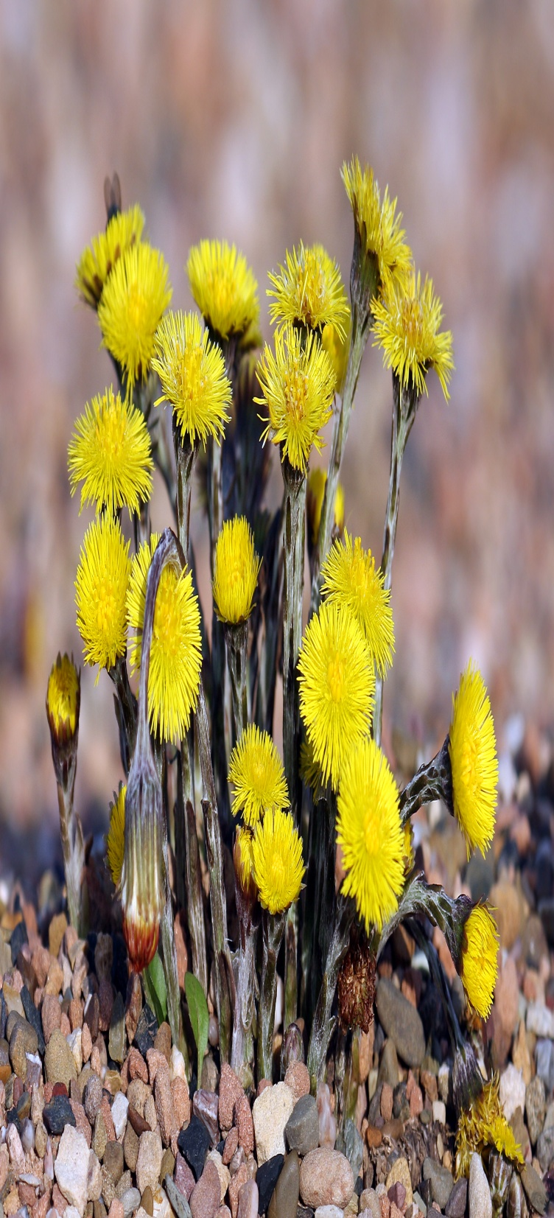
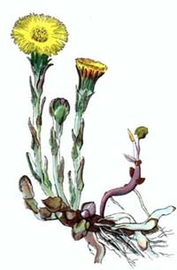
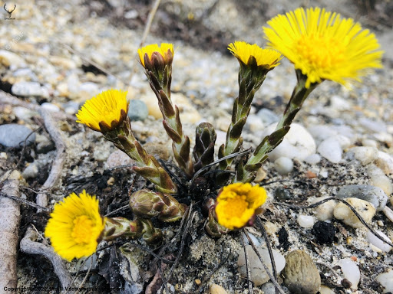
Podbeľ liečivý
Výskyt
Rastie v priekopách, na poliach.
Kvitne
Kvitne v období od marca do
mája .
Zber
Zbierame kvetné úbory a listy.
Účinky
Používa sa pri chorobách
dýchacieho ústrojenstva a pri
prechladnutí.

Slide 6
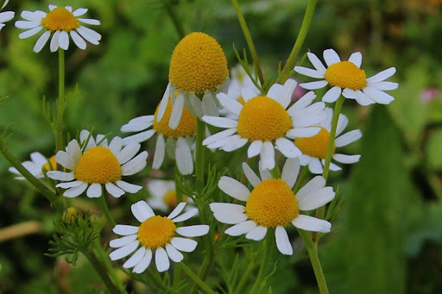
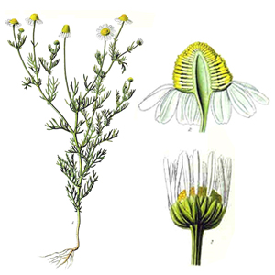
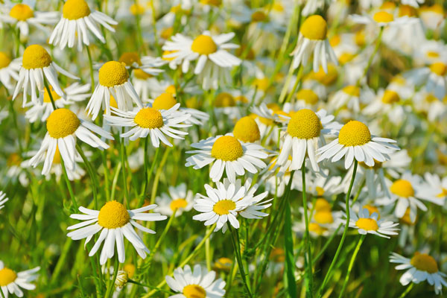
Rumanček pravý
Výskyt
Rastie pri plotoch, cestách a na
poliach.
Kvitne
Kvitne v období od mája do
septembra.
Zber
Zbierame kvety s krátkou stonkou.
Účinky
Používa sa pri zápaloch
prínosových dutín, očných
spojiviek. Pôsobí upokojujúco.

Slide 7
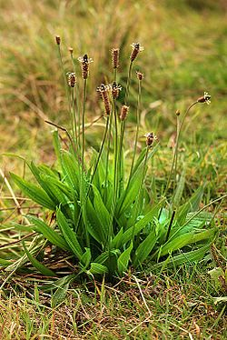
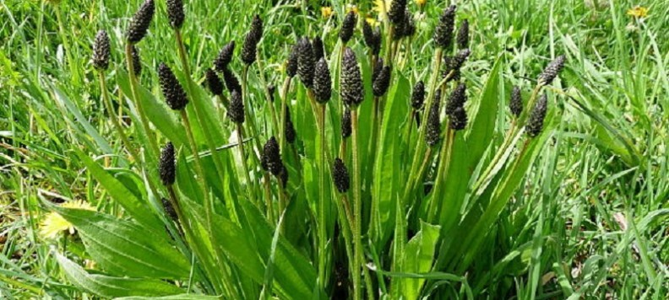
Skorocel kopijovitý
Výskyt
Skorocel kopijovitý je burina, takže
ju nájdeme prakticky všade..
Kvitne
Kvitne v období od mája do
septembra.
Zber
Zbierame kvety keď rastlina kvitne.
Účinky
Používa sa na hojenie rán, a pri
problémoch s tráviacim traktom.

Slide 8
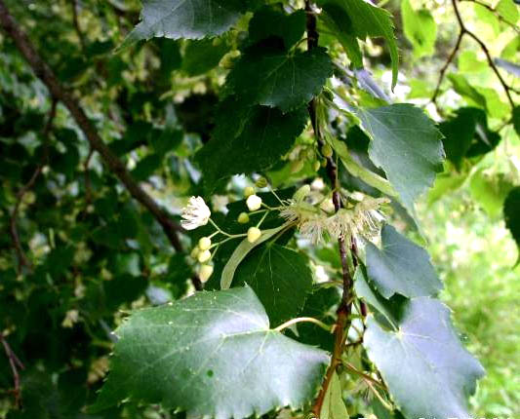
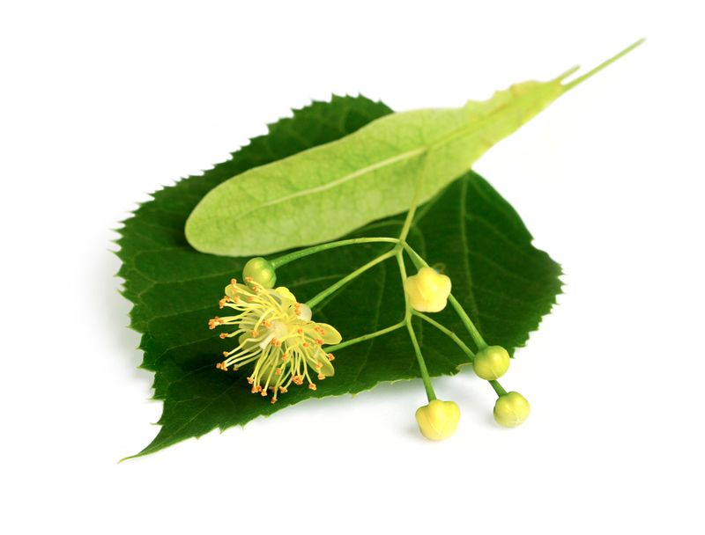
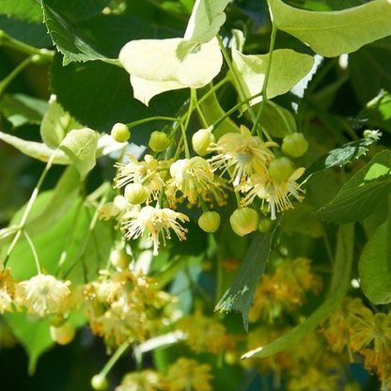
Lipa malolistá
Výskyt
Lipa sa vyskytuje v lesoch a pri
domoch.
Kvitne
Kvitne v lete, v období od júna do
júla.
Zber
Zbierame kvety na začiatku
kvitnutia.
Účinky
Používa sa pri zápaloch dýchacích,
ciest, a pri ochoreniach
spôsobených prechladnutím.

Slide 9
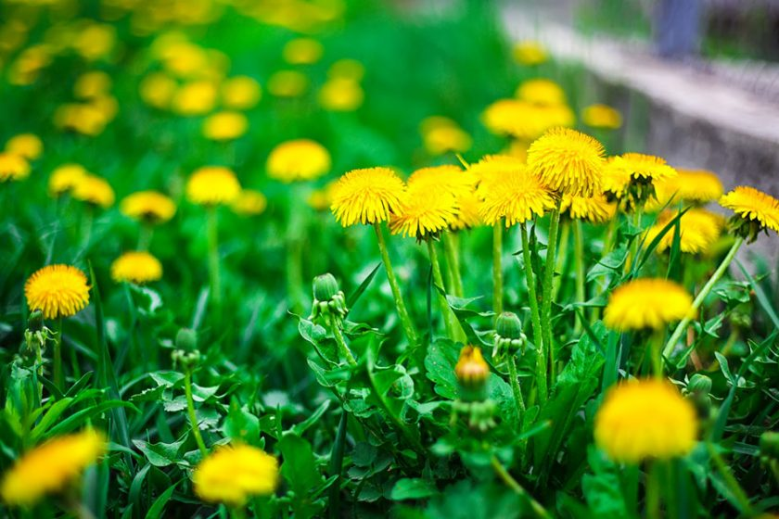
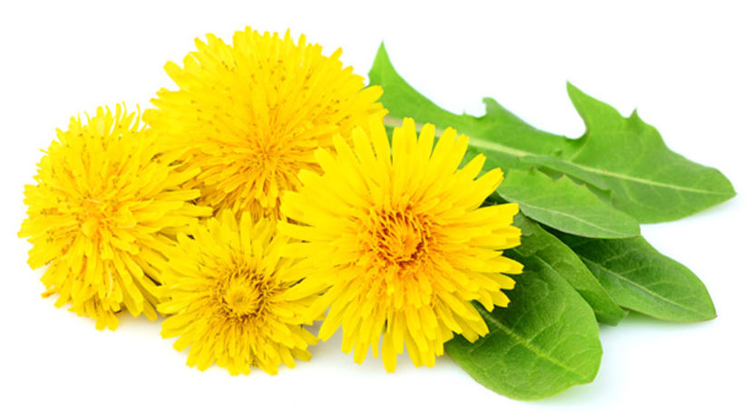
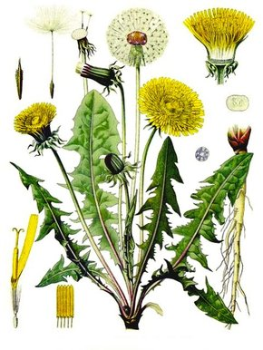
Púpava lekárska
Výskyt
Púpava rastie ako burina, v
domácich záhradách.
Kvitne
Kvitne od apríla do októbra.
Zber
Zbierame celú rastlinu.
Účinky
Púpava pôsobí prečisťujúco,
má blahodarné účinky pri
cukrovke, podporuje trávenie.

Slide 10
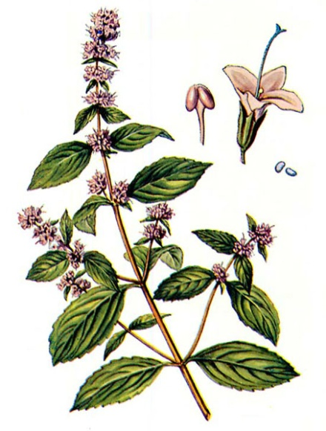
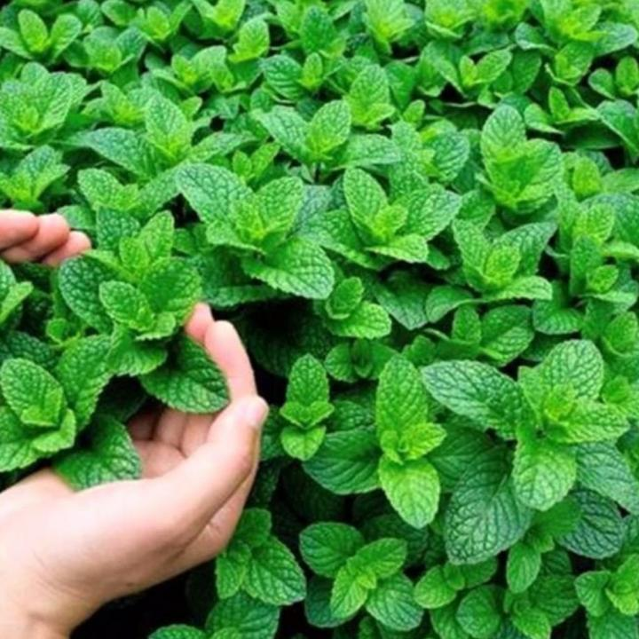
Mäta pieporná
Výskyt
Mäta pieporná voľne nerastie,
Dá sa však vypestovať.
Kvitne
Kvitne od júla do septembra.
Zber
Zbierame vňať ešte
pred kvitnutím.
Účinky
Zabraňuje zvracaniu, pomáha
pri ochoreniach žalúdka a čriev.

Slide 11
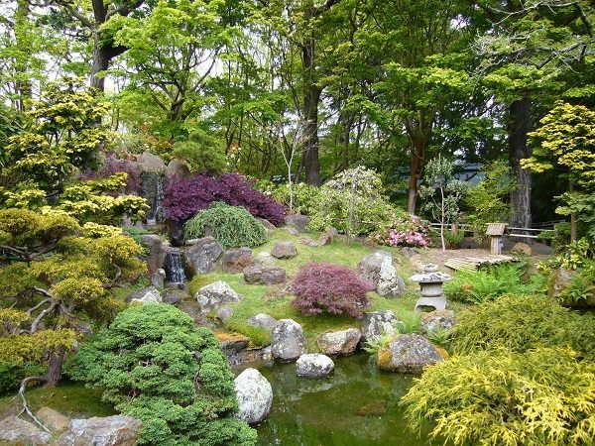
Bylinkové veršíky
Keď chceš vlasy zdravé mať,
žihľavu skús vyhľadať.
Púpava jak lekárnik
lieči pečeň a žlčník.
Pľúcnik kvietok modravý
dýchanie ti napraví.
Fialka, tá má tú moc –
čistí hrdlo ba i nos.
Kostihoj tak ten je iný,
prilož ho na zlomeniny.
A špicatý skorocelík
všetky rany skoro zcelí.
Prvosienka nelení,
kašľom hrdlo odhlieni.
Podbeľové zápary
liečia v krku zápaly.

Slide 12
KVÍZ
V liečivých rastlinách sa najviac vyznali :
Zelinkári
Bylinkári
Farmaceuti
Kliknutím na modrý obdĺžnik si overíš či máš pravdu.

Slide 13
KVÍZ
Kedy zbierame liečivé rastliny :
Keď je spln
Keď prší
Keď je slnečno
Kliknutím na modrý obdĺžnik si overíš či máš pravdu.

Slide 14
KVÍZ
Aká liečivá rastlina je na obrázku :
Skorocel
Mäta
Rumanček

Slide 15
KVÍZ
Aká liečivá rastlina je na obrázku :
Materina dúška
Lipa
Púpava

Slide 16
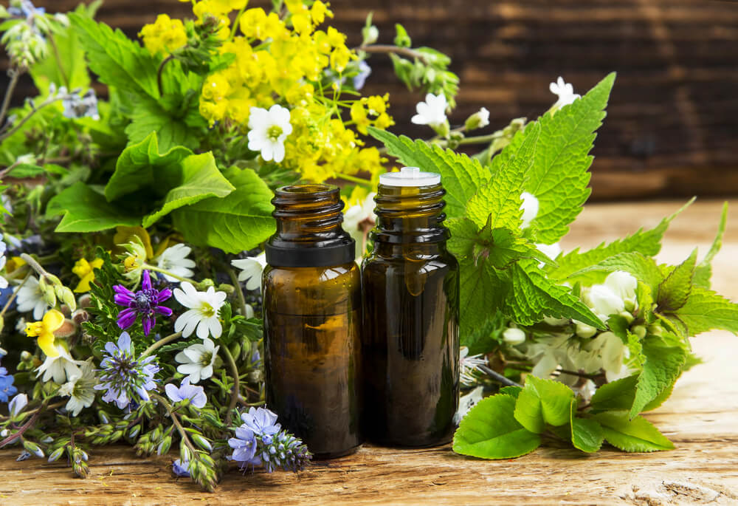
Ďakujem za pozornosť

Slide 17
Zdroje :
- www.bylinky.sk
www.fit.sk
www.doktorka.cz
www.google.sk

